Slide 1
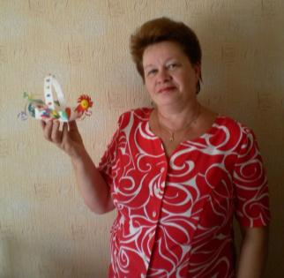
Работа с разными материалами в нетрадиционной форме на уроках ручного труда
Материал подготовила
учитель начальных классов МОУ «СОШ №27 с углубленным изучением отдельных предметов»
Борисова Галина Дмитриевна

Slide 2
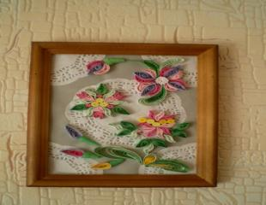
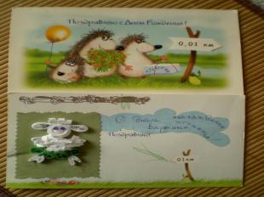
КВИЛЛИНГ-это бумагокручение
Бумагокручение основано
на умении скручивать
полоски бумаги разной
длины и ширины.

Slide 3
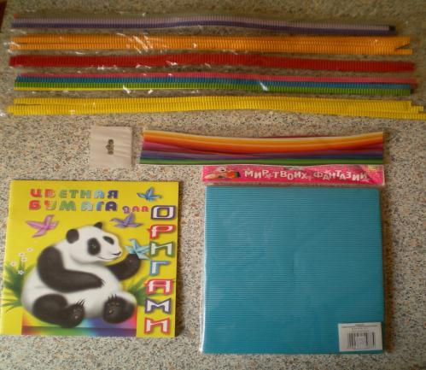
Материалы для квиллинга

Slide 4
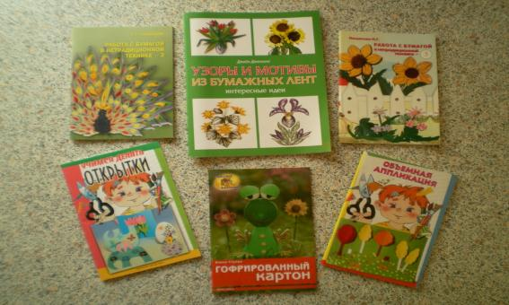
Книги с методическими рекомендациями по работе с бумагой в нетрадиционной технике

Slide 5
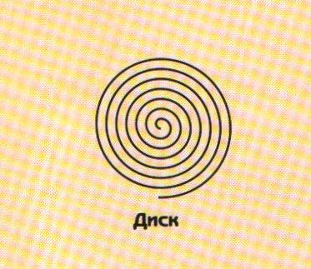
Диск-это плотно скрученная полоска бумаги

Slide 6
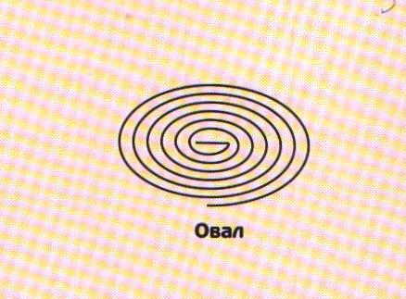
Овал-это скрученная полоска бумаги в диск и затем слегка распущенная

Slide 7
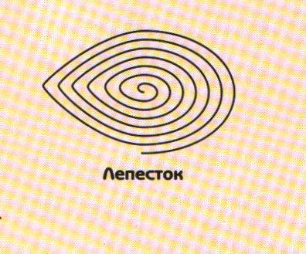
Лепесток-это овал, прищипнутый c одной стороны

Slide 8
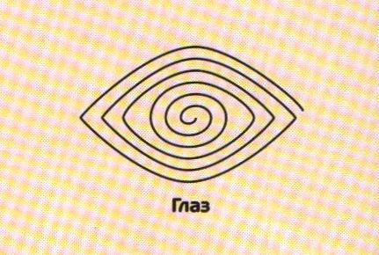
Глаз-это овал, прищипнутый с двух сторон

Slide 9
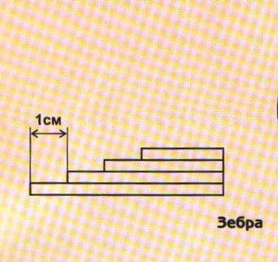
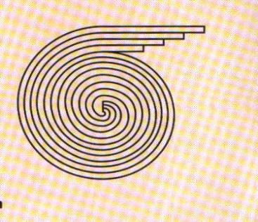
Зебра-это диск скрученный из 3-4 разноцветных полосок бумаги

Slide 10
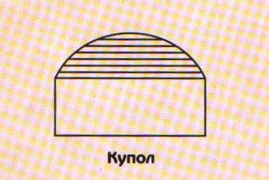
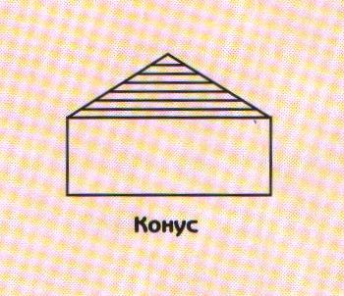
Купол-это полусфера, сформированная из диска

Slide 11
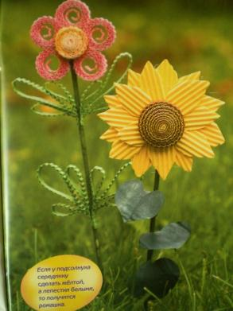
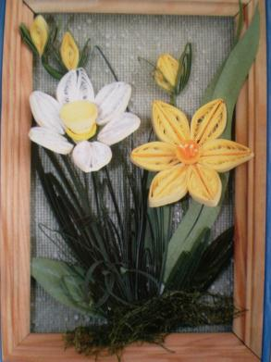

Slide 12
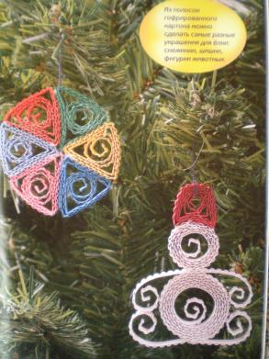
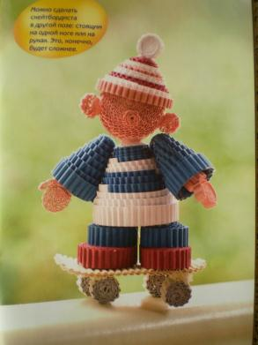

Slide 13
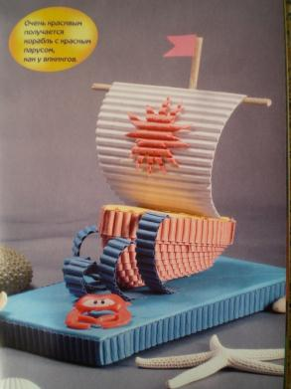
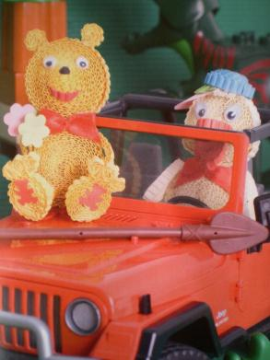

Slide 14
Подготовка бумаги к работе
Лист бумаги взять двумя руками, смять в комок и
аккуратно разгладить ладонями, возвращая лист
в первоначальную форму.
Перевернуть лист на другую сторону, смять и
вновь разгладить.
Повторить эту процедуру ещё несколько раз, в зависимости от плотности бумаги, пока лист не
станет мягким и податливым.

Slide 15
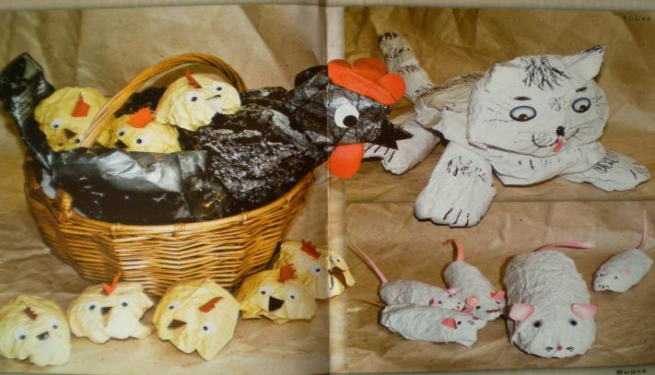
Поделки из мятой бумаги

Slide 16
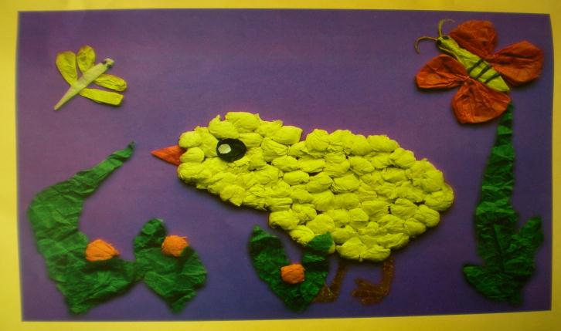

Slide 17
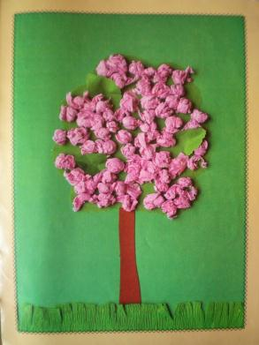
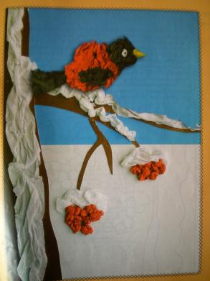

Slide 18
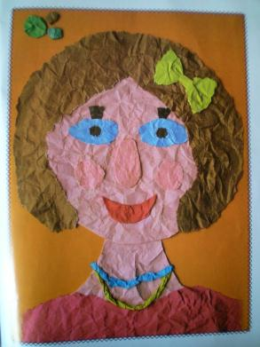
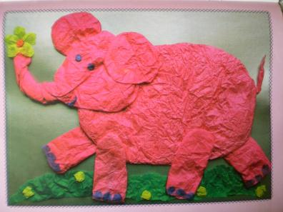

Slide 19
Необходимые инструменты
ножницы, с закруглёнными концами;
канцелярский нож с твёрдым лезвием;
шило;
проволока;
клей ПВА;
пластилин;
паяльник (только у учителя) для выполнения «горячей сварки»

Slide 20
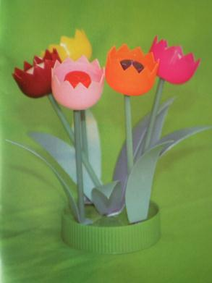
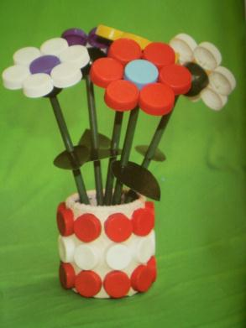
Поделки из бросового материала

Slide 21
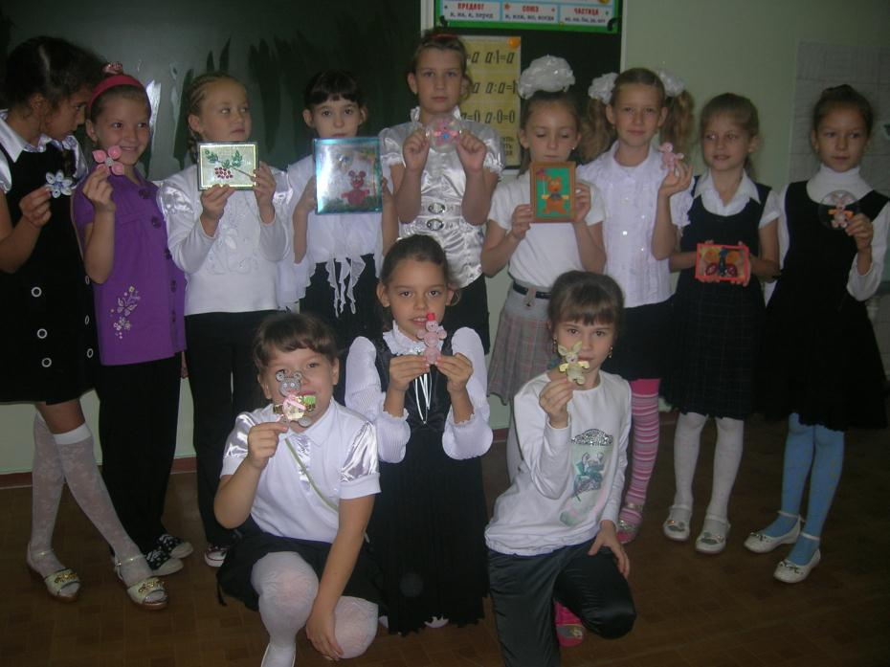

Slide 22
Спасибо за внимание!
Желаю творческих успехов вам
и вашим ученикам!

